Slide 1



BÀI 15
TỔNG HỢP CÁC CHẤT VÀ TÍCH LŨY NĂNG LƯỢNG

Slide 2

Nội dung:
I. KHÁI NIỆM TỔNG HỢP CÁC CHẤT TRONG TẾ BÀO
II. QUANG HỢP
1. Khái niệm quang hợp
2. Cơ chế của quang hợp
3. Vai trò của quang hợp
III. HÓA TỔNG HỢP VÀ QUANG TỔNG HỢP Ở VI KHUẨN
1. Vai trò của quá trình hóa tổng hợp ở vi khuẩn
2. Vai trò của quá trình quang tổng hợp ở vi khuẩn

Slide 3
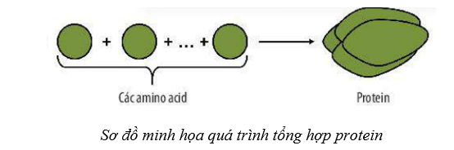
BÀI 15:
TỔNG HỢP CÁC CHẤT VÀ TÍCH LŨY NĂNG LƯỢNG
I. KHÁI NIỆM TỔNG HỢP CÁC CHẤT TRONG TẾ BÀO
Yêu cầu:
- Quan sát hình bên; đọc thông tin sgk trang 72 (mục I)
- Thảo luận cặp đôi trong 2 phút và hoàn thành phiếu câu hỏi số 1.
+
GLUCOSE
GALACTOSE
LACTOSE
Sơ đồ minh hoạ quá trình tổng hợp lactose
HÌNH: Sơ đồ minh hoạ quá trình tổng hợp các chất

Slide 4
BÀI 15:
TỔNG HỢP CÁC CHẤT VÀ TÍCH LŨY NĂNG LƯỢNG
I. KHÁI NIỆM TỔNG HỢP CÁC CHẤT TRONG TẾ BÀO
PHIẾU CÂU HỎI SỐ 1
Câu 1. Cho các quá trình tổng hợp các chất trong tế bào (tổng hợp nucleic acid, protein, cellulose). Hãy tìm nguyên liệu, loại liên kết và sản phẩm của các quá trình đó bằng cách điền vào bảng sau:
Quá trình | Nguyên liệu | Loại liên kết | Sản phẩm
- Tổng hợp nucleic acid
- Tổng hợp protein
- Tổng hợp cellulose
Câu 2: Tại sao nói quá trình tổng hợp các chất song song với tích luỹ năng lượng?

Slide 5
BÀI 15:
TỔNG HỢP CÁC CHẤT VÀ TÍCH LŨY NĂNG LƯỢNG
I. KHÁI NIỆM TỔNG HỢP CÁC CHẤT TRONG TẾ BÀO
ĐÁP ÁN PHIẾU CÂU HỎI SỐ 1
Câu 1.
Quá trình | Nguyên liệu | Loại liên kết | Sản phẩm
- Tổng hợp nucleic acid | Nucleotide | Hóa trị, hydrogen | DNA, RNA
- Tổng hợp protein | Amino acid | Peptide | Protein
- Tổng hợp cellulose | Glucose | Glycosidic | Cellulose
Câu 2:
- Trong quá trình tổng hợp → hình thành liên kết hoá học giữa các chất phản ứng → sản phẩm.
→ năng lượng trong liên kết hóa học của các chất phản ứng được tích luỹ trong liên kết hoá học của sản phẩm.

Slide 6

BÀI 15:
TỔNG HỢP CÁC CHẤT VÀ TÍCH LŨY NĂNG LƯỢNG
I. KHÁI NIỆM TỔNG HỢP CÁC CHẤT TRONG TẾ BÀO
Thế nào là quá trình tổng hợp các chất trong tế bào???
Tổng hợp các chất trong tế bào là quá trình sử dụng nguyên liệu là các chất đơn giản, dưới sự xúc tác của các enzyme để hình thành các hợp chất phức tạp hơn, đồng thời tích lũy năng lượng.

Slide 7

Ở người, tại sao khi quá trình tổng hợp insulin (một loại hormoneđiều hòa hàm lượng đường trong máu) của tuyến tụy bị ức chế sẽ dẫn đến nguy cơ mắc bệnh tiểu đường?

Slide 8
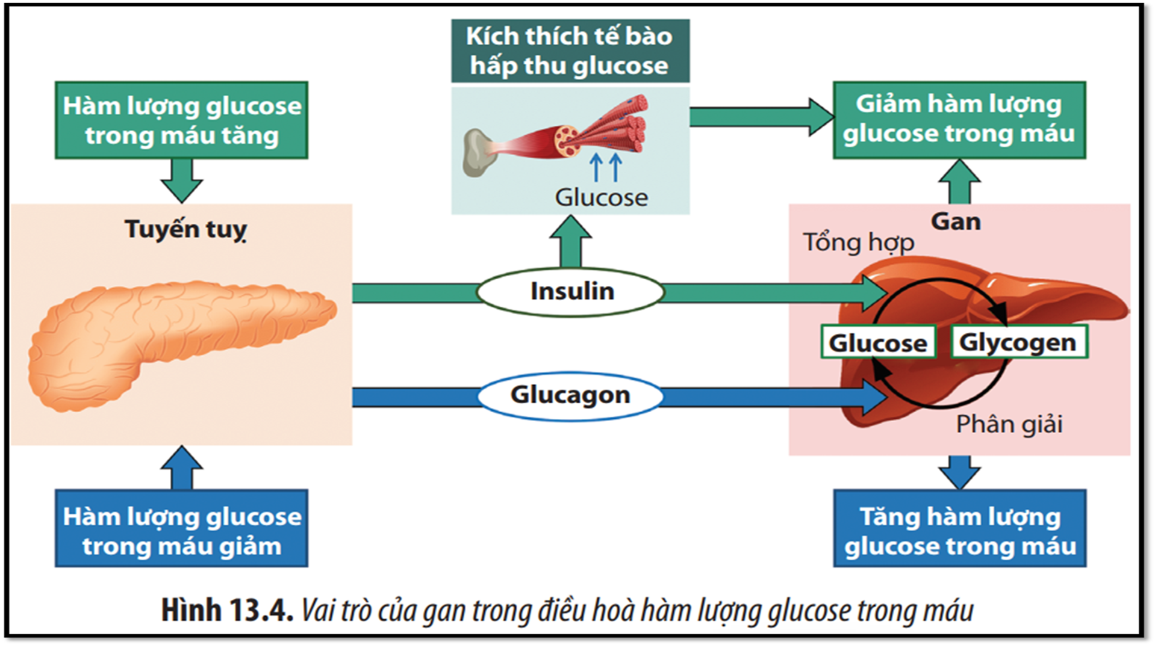

Slide 9
BÀI 15:
TỔNG HỢP CÁC CHẤT VÀ TÍCH LŨY NĂNG LƯỢNG
II. QUANG HỢP
Yêu cầu:
Lớp chia thành 4 nhóm.
Mỗi nhóm đọc thông tin SGK trang 73, 74 (Mục II), quan sát hình 15.2; 15.3, thống nhất phiếu học tập số 1 trong 8 phút.
+ 3 phút ghi ý kiến cá nhân
+ 5 phút thống nhất ý kiến nhóm.
Sau khi hoàn thành, treo sản phẩm của nhóm lên bảng.
GV gọi ngẫu nhiên thành viên của nhóm bất kì trình bày.
Ý kiến cá nhân 2
Ý kiến cá nhân 3
Ý kiến cá nhân 1
Ý kiến chug của nhóm
Ý kiến cá nhân 4

Slide 10
PHIẾU HỌC TẬP
(Tìm hiểu về quang hợp)
1. Khái niệm quang hợp
- Quang hợp là:……………………………………………………………………
- Phương trình tổng quát:………………………………………………………….
2. Hai pha của quang hợp
 | Pha sáng | Pha tối
Nơi diễn ra
Điều kiện ánh sáng
Nguyên liệu
Sản phẩm
- Hình 15.3: Mô tả khái quát bằng sơ đồ diễn biến từng giai đoạn trong chu trình Canvin.
......................................................................................................................................................
- Nếu không có ánh sáng thì pha tối có diễn ra được không? Tại sao?..........................................
3. Vai trò của quang hợp
- Đối với hoạt động sống của mọi sinh vật trên Trái Đất:.............................................................
- Đối với con người:……………………………………………………………………………..

Slide 11
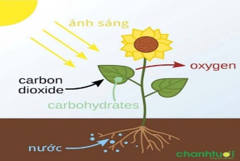

BÀI 15:
TỔNG HỢP CÁC CHẤT VÀ TÍCH LŨY NĂNG LƯỢNG
II. QUANG HỢP
1. Khái niệm quang hợp
- Quang hợp là quá trình tổng hợp các chất hữu cơ từ các nguyên liệu vô cơ (CO₂, H₂O) nhờ năng lượng ánh sáng được hấp thụ bởi hệ sắc tố quang hợp.
-Pttq của quang hợp:
6CO
+
6H O
ánh sáng
Sắc tố quang hợp
C H O
+
6O
2
2
6
12
6
2

Slide 12
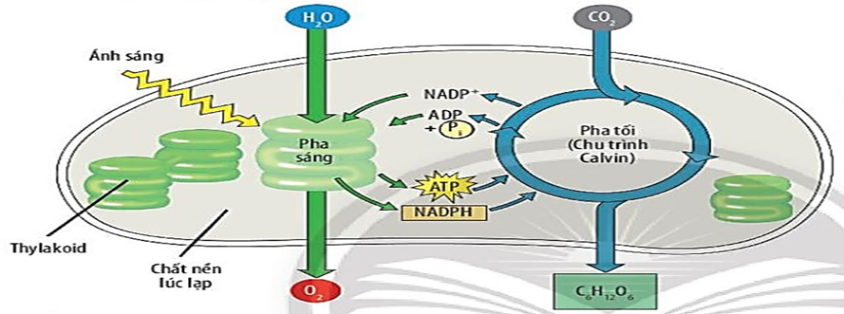
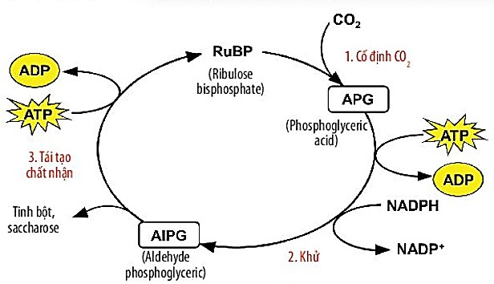
BÀI 15:
TỔNG HỢP CÁC CHẤT VÀ TÍCH LŨY NĂNG LƯỢNG
II. QUANG HỢP
2. Cơ chế quang hợp
PGA
(3-Phosphoglycerate)
G3P
(Glyceraldehyde
3-phosphate)
Hình 15.2. Sơ đồ 2 pha của quá trình quang hợp
Hình 15.3. Sơ đồ tóm tắt chu trình Calvin

Slide 13
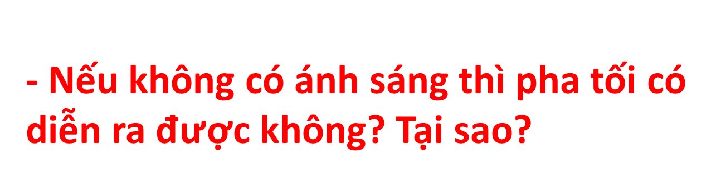
BÀI 15:
TỔNG HỢP CÁC CHẤT VÀ TÍCH LŨY NĂNG LƯỢNG
II. QUANG HỢP
2. Cơ chế quang hợp
 | Pha sáng | Pha tối
Nơi diễn ra | Thylakoid | Chất nền (stroma)
Điều kiện ánh sáng | Cần ánh sáng | Không cần ánh sáng
Nguyên liệu | H₂O, ADP, NADP⁺ | CO₂, ATP, NADPH
Sản phẩm | O₂, ATP, NADPH | Chất hữu cơ, ADP, NADP⁺

Slide 14
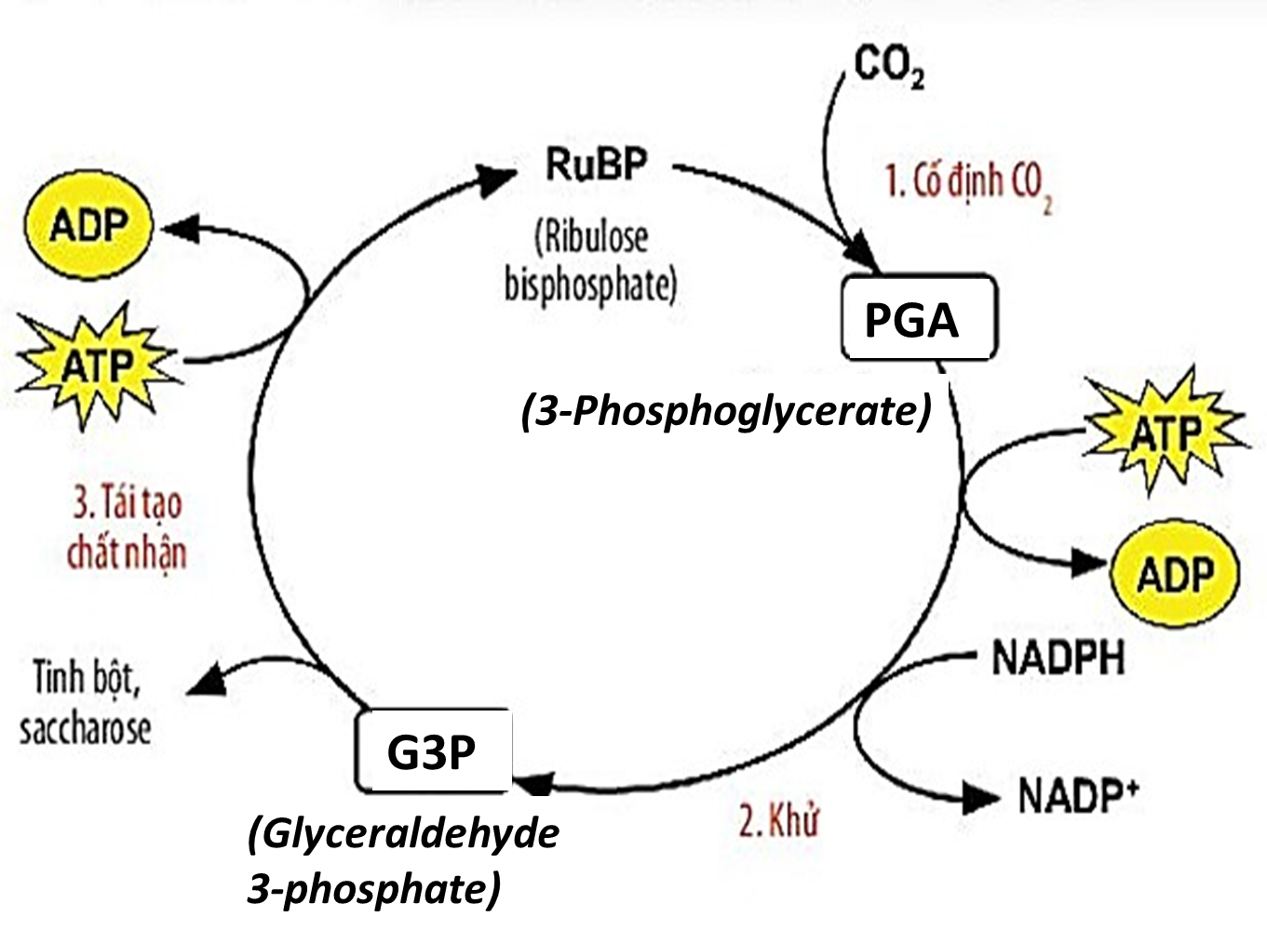
Mô tả khái quát bằng sơ đồ diễn biến từng giai đoạn trong chu trình Canvin?

Slide 15
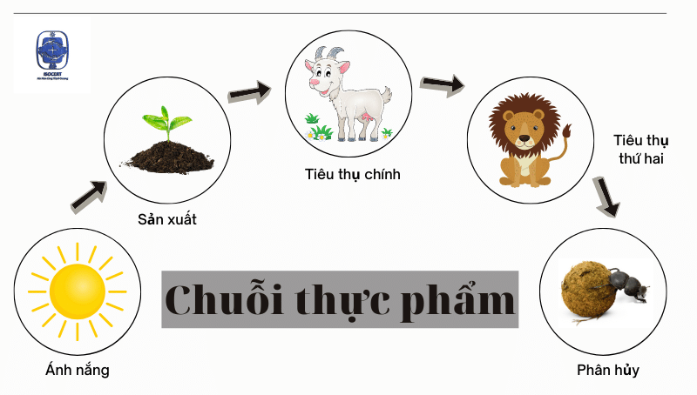
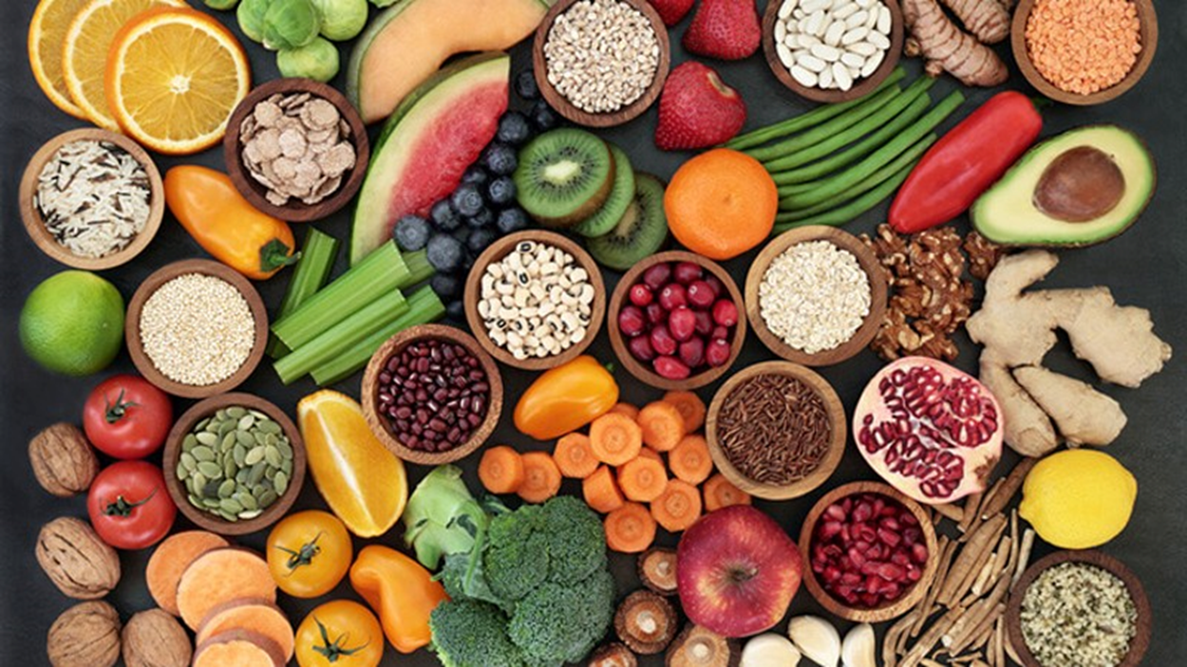


BÀI 15:
TỔNG HỢP CÁC CHẤT VÀ TÍCH LŨY NĂNG LƯỢNG
II. QUANG HỢP
3. Vai trò của quang hợp
Tạo hợp chất hữu cơ, tích luỹ năng lượng, cung cấp nguồn dinh dưỡng nuôi sống gần như toàn bộ sinh giới.

Slide 16
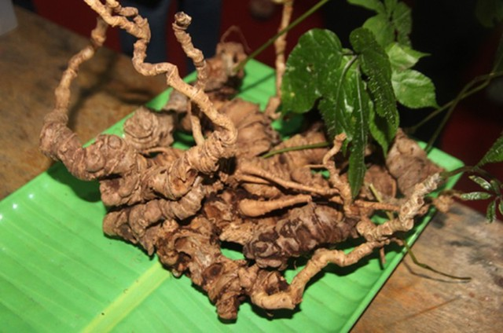
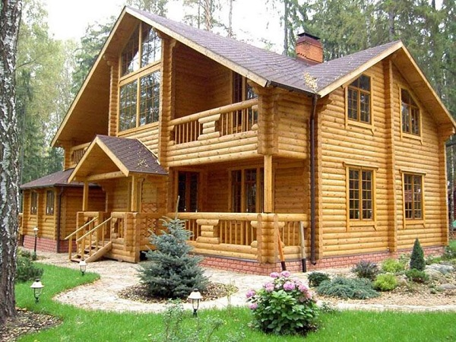
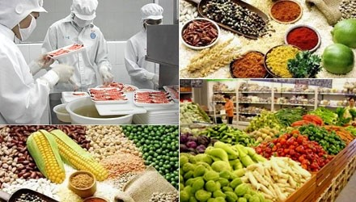
BÀI 15:
TỔNG HỢP CÁC CHẤT VÀ TÍCH LŨY NĂNG LƯỢNG
II. QUANG HỢP
3. Vai trò của quang hợp
Sâm ngọc linh
Cải thiện chức năng miễn dịch, tang cường chức năng gan, giảm cholesteron, thuốc chữa bách bệnh cho bệnh nhân ung thư.
Cung cấp nguyên liệu cho
xây dựng
Cung cấp nguyên liệu cho
công nghiệp thực phẩm

Slide 17


Slide 18


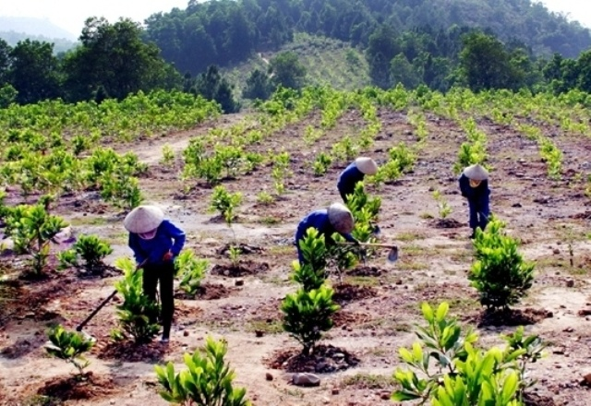
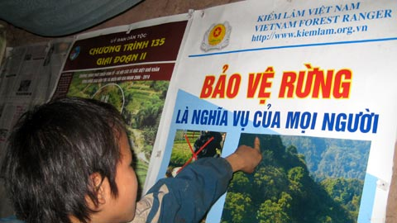
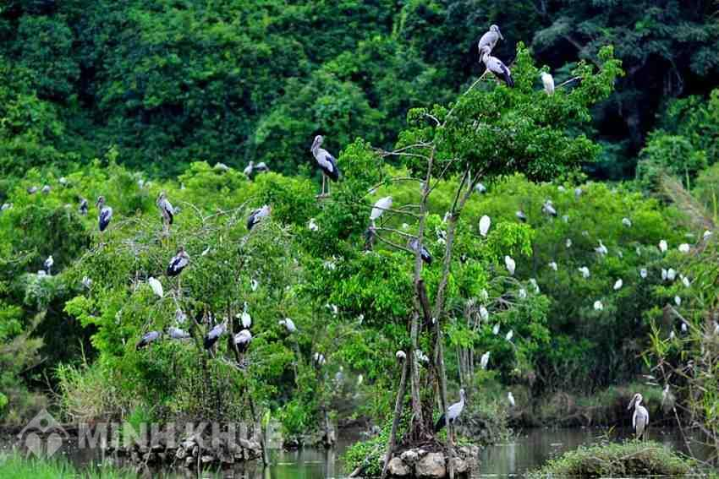

Slide 19
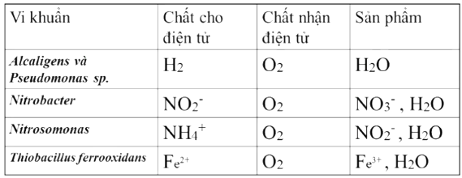
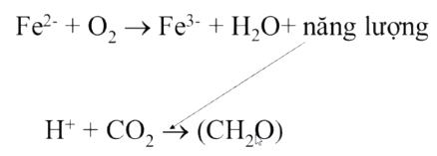
BÀI 15:
TỔNG HỢP CÁC CHẤT VÀ TÍCH LŨY NĂNG LƯỢNG
III. HÓA TỔNG HỢP VÀ QUANG TỔNG HỢP Ở VI KHUẨN
Hóa tự dưỡng là gì?
Hóa tự dưỡng:
- VSV có thể OXH các hợp chất vô cơ để giải phóng năng lượng → dùng để đồng hóa cố định CO2 (cố định CO2 ) thành chất hữu cơ
Các nhóm VK hóa tổng hợp chủ yếu là:
Nhóm VK oxh lưu huỳnh
Nhóm VK oxh nitrogen
Nhóm VK oxh sắt

Slide 20

BÀI 15:
TỔNG HỢP CÁC CHẤT VÀ TÍCH LŨY NĂNG LƯỢNG
III. HÓA TỔNG HỢP VÀ QUANG TỔNG HỢP Ở VI KHUẨN
THẢO LUẬN NHÓM
HS đọc thông tin sách giáo khoa, quan sát hình 15.4, thảo luận cặp đôi, hoàn thành trước phiếu câu hỏi số 2
Thời gian nhóm thảo luận: 3 phút

Slide 21

III. HÓA TỔNG HỢP VÀ QUANG TỔNG HỢP Ở VI KHUẨN
PHIẾU CÂU HỎI SỐ 2
Câu 1. Hãy cho biết các vai trò sau đây là của nhóm vi khuẩn nào.
a) Đảm bảo sự tuần hoàn của chu trình vật chất trong tự nhiên (chu trình nitrogen).
b) Cung cấp nguồn nitrogen cho thực vật.
c) Góp phần làm sạch môi trường nước.
d) Tạo ra các mỏ quặng.
Câu 2. Hoạt động của vi khuẩn oxi hoá nitrogen có ý nghĩa gì với quá trình sinh trưởng và phát triển của thực vật?
Câu 3. Sự khác nhau giữa quang tổng hợp có giải phóng O₂ và không giải phóng O₂ là gì?
Câu 4. Vai trò của quá trình quang tổng hợp ở vi khuẩn có giống với ở thực vật không? Giải thích.
Câu 5. Quá trình quang khử ở vi khuẩn có góp phần làm sạch môi trường nước không? Giải thích?

Slide 22
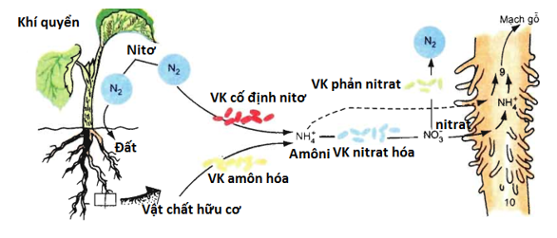
BÀI 15:
TỔNG HỢP CÁC CHẤT VÀ TÍCH LŨY NĂNG LƯỢNG
1. Vai trò của quá trình hóa tổng hợp ở vi khuẩn
Vai trò của nhóm vi khuẩn oxi hoá nitrogen đối với sinh trưởng và phát triển của thực vật

Slide 23
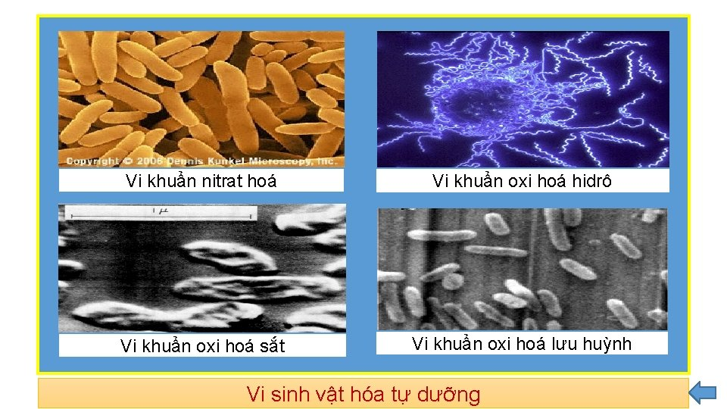
III. HÓA TỔNG HỢP VÀ QUANG TỔNG HỢP Ở VI KHUẨN
1. Vai trò của quá trình hóa tổng hợp ở vi khuẩn
Đảm bảo sự tuần hoàn chu trình vật chất, cung cấp nguồn nitrogen cho TV
Tạo ra các mỏ quặng
Góp phần làm sạch môi trường nước

Slide 24
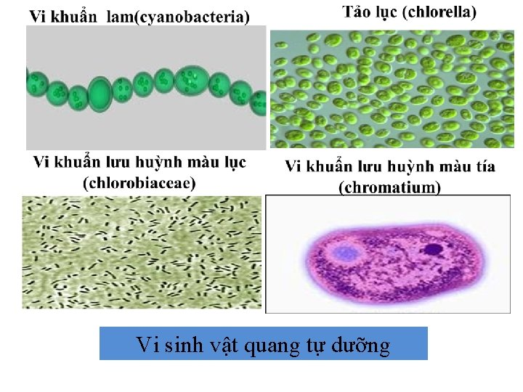
BÀI 15:
TỔNG HỢP CÁC CHẤT VÀ TÍCH LŨY NĂNG LƯỢNG
2. Vai trò của quá trình quang khử ở vi khuẩn

Slide 25
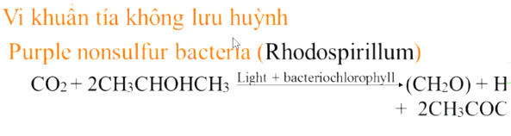
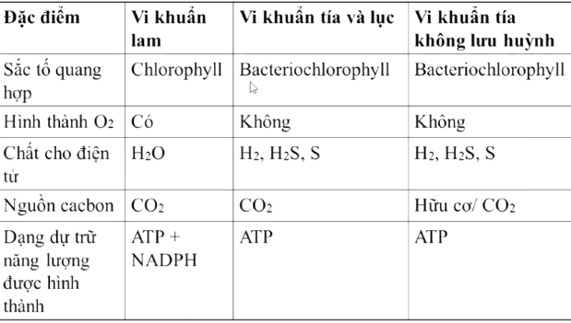
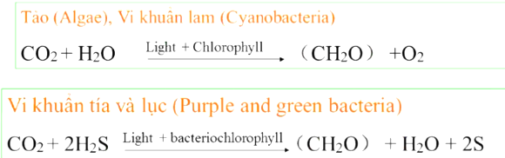
Nhóm VSV biến chất vô cơ thành hữu cơ đơn giản: Quang dưỡng vô cơ
Quang hợp thải O2
Quang hợp không thải O2
Notes:
Quang dưỡng hữu cơ: có thể dùng ánh sáng mặt trời và CO2 để tổng hợp chất hữu cơ nhưng cũng cần phải có sự kết hợp với chất hữu cơ. Loài này tương đối hiếm
Nếu chất cho điện tử là nước → có thể tạo thành O2.
Quang hợp thải oxy: chuỗi truyền không vòng
Quang hợp không thải oxy: chuỗi truyền vòng

Slide 26
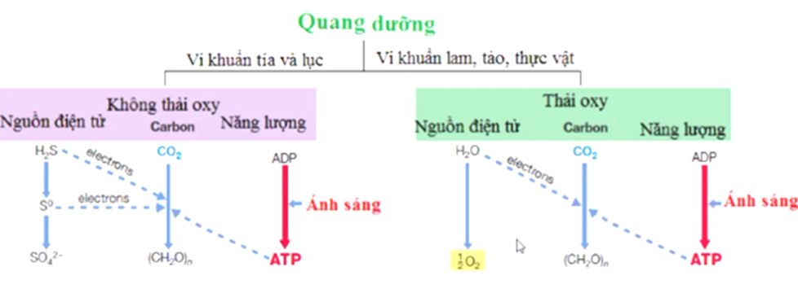
2. Vai trò của quá trình quang khử ở vi khuẩn
- Tạo nên sinh khối lớn
- Góp phần điều hòa khí quyển
- Làm giảm ô nhiễm môi trường

Slide 27












LUYỆN TẬP

Slide 28

LUYỆN TẬP
HS vận dụng kĩ thuật tia chớp trả lời 10 câu hỏi trong vòng 3 phút
Câu 1. Những nhóm sinh vật nào có khả năng quang hợp?
Câu 2. Kể tên các chất vô cơ là nguyên liệu của quá trình quang hợp?
Câu 3. Kể tên các sản phẩm tạo ra từ pha sáng của quang hợp?
Câu 4. Pha sáng của quang hợp diễn ra ở đâu?
Câu 5. Nơi diễn ra pha tối của quang hợp?
Câu 6. Sản phẩm chính của pha tối là gì?
Câu 7. Kể tên các giai đoạn của Chu trình Canvin ?
Câu 8. Quá trình nào có vai trò đảm bảo sự tuần hoàn của chu trình vật chất,
làm sạch môi trường nước và tạo ra các mỏ quặng?
Câu 9. Quá trình nào tạo nên lượng sinh khối lớn, góp phần điều hòa khí quyển và làm giảm ô nhiễm môi trường?
H₂O

Slide 29




Câu 1: Nhóm sinh vật nào có khả năng quang hợp: Thực vật, vi khuẩn lam và tảo .
Câu 2: Nguyên liệu của quá trình quang hợp: Khí cacbonic và nước
Câu 3: Sản phẩm tạo ra từ pha sáng: ATP, NADPH, O₂
.
Câu 4: Pha sáng của quang hợp diễn ra ở Thylacoid
Câu 5: Pha tối của quang hợp diễn ra ở chất nền lục lạp

Slide 30
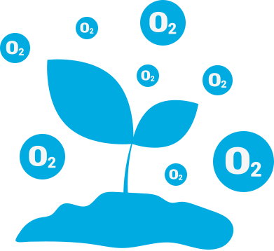

Câu 6: Sản phẩm tạo ra từ pha tối: Chất hữu cơ, ADP, NADP⁺
Câu 7: Các giai đoạn của chu trình Canvin là cố định CO₂ - khử - tái tạo chất nhận
Câu 8: Hóa tổng hợp ở vi khuẩn có vai trò đảm bảo sự tuần hoàn của chu trình vật chất, làm sạch môi trường nước và tạo ra các mỏ quặng.
Câu 9: Quang tổng hợp ở vi khuẩn tạo nên lượng sinh khối lớn, góp phần điều hòa khí quyển và làm giảm ô nhiễm môi trường

Slide 31


